Slide 1

Číslo projektu školy CZ.1.07/1.5.00/34.0963
Číslo a název šablony
Klíčové aktivity III/2 Inovace a zkvalitnění výuky prostřednictvím ICT
Číslo materiálu VY_32_INOVACE_ICT_II_ S3_17
Popis výukového materiálu
Název: Samostatná odborná práce – tvorba menu
Autor: Ing. Nikolaj Nikolov
Datum: 11. 11. 2013
Obor: 65-51-H/01 Kuchař, číšník
Ročník: 3. ročník
Předmět: ICT
Anotace výukového materiálu
1. Materiál je určen pro výuku předmětu IKT a je v souladu s ŠVP.
2. Materiál je prezentován žákům prostřednictvím dataprojektoru na učebně IKT s výkladem včetně názorných ukázek
Cíl: 1. Žák se seznámí se stylem tvorby papírového menu
2. Žák si vytvoří menu dle požadavků včetně soutisku na 2 stran

Slide 2
Náležitosti menu
1. strana obsahuje: k jaké příležitosti je menu vytvořeno (umístění horní polovina, zarovnání střed)
      místo akce, datum hodina (umístění dole, zarovnání doprava)
2. strana obsahuje: nápoje zarovnané na střed
3. Strana obsahuje: jednotlivé pokrmy zarovnané na střed (pozor na posloupnost s nápoji)
4. strana zůstává prázdná

Slide 3
Jak správně formátovat stránky
Formát stránky A4
Okraje 2 cm
2 strany
Na každé straně 2 sloupce
Tisk nastavit oboustranný
Překlápět po dlouhé straně
Strana 1
Strana 2
4
1
2
3
Kam umístit jakou stranu

Slide 4
Zadání úkolů
Otevřete nový dokument ve Wordu a nastavte parametry dokumentu dle zadání
Vytvořte menu pro Vámi vylosovanou akci dle zadání
Práci uložte do menu_sop.docx

Slide 5
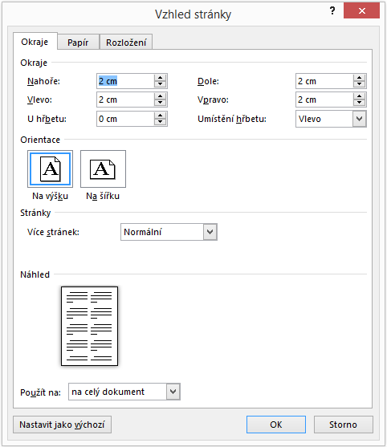
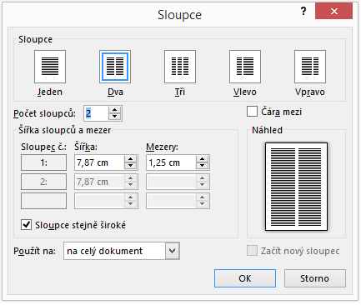
Řešení úkolů
Řešení úkolů
1. Otevřete nový dokument ve Wordu a nastavte parametry dokumentu dle zadání
Otevřete Word
Vyberte „Prázdný dokument“ v šablonách
Záložka Rozložení stránky > Okraje > Vlastní Okraje
Nastavte okraje dle následujícího obrázku:
Záložka Rozložení stránky > Sloupce > 2 sloupce
Okraje

Slide 6
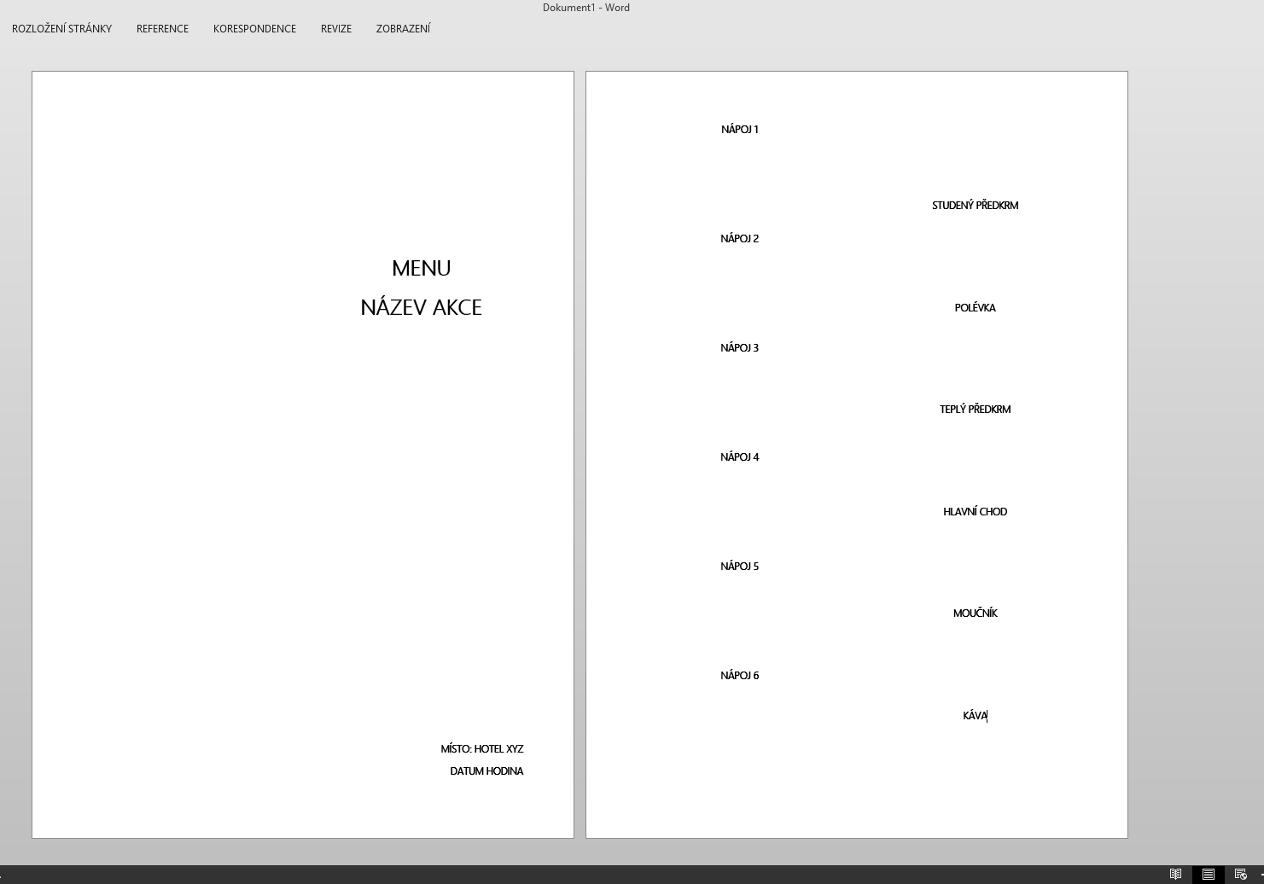
Řešení úkolů
Řešení úkolů
2. Vytvořte menu pro Vámi vylosovanou akci dle zadání
Menu by mohlo vypadat takto:

